Slide 1

中国文化中的象征主义——动物
晏黎 - Aleksandra Urbanska

Slide 2

象征
高语境文化 有些象征可以给他们带来幸福
要更深入地了解文化和历史

Slide 3
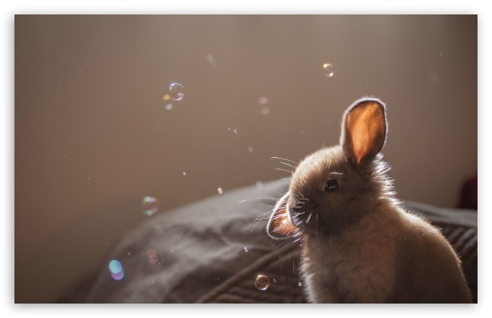
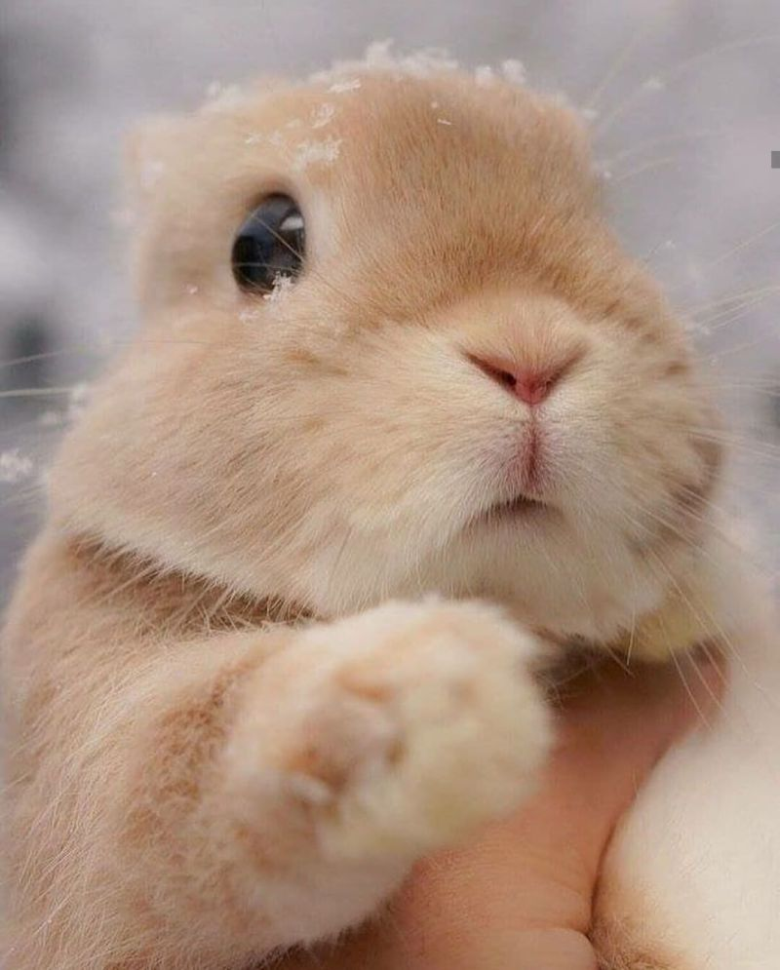

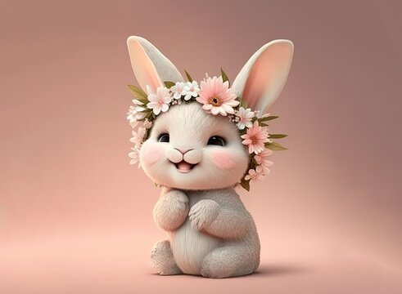
动物象征
★¸.•☆•.¸★ 艺术里 - 很多不同的动物 ★⡀.•☆•.★
¸„٭⊹✡•~⍣°”ˆ˜¨ 奉泛灵论 ¨˜ˆ”°⍣~•✡⊹٭„¸
ıllıllı⭐🌟 神力 🌟⭐ıllıllı

Slide 4

